Slide 1
Inovační cíle a faktory
Ing. Žaneta Rylková, Ph.D.

Slide 2
Obsah
Inovační cíle, ukazatele
Impulsy, které vedou k inovacím (faktory ovlivňující inovační aktivity)
Investice do zavedení nového lana na trh

Slide 3
Inovační cíle

Slide 4
Předpoklady, které vedou k inovacím a inovačním aktivitám v kultuře podniku

Slide 5
Ekonomický problém: Investice do zavedení nového lana na trh
Podnik LANEX uvažuje o zavedení nového lana na trh. Jeho cena se předpokládá ve výši 18 Kč za 1 metr. Přímé kusové náklady budou 10 Kč za 1 metr. Pro výrobu je nutné pořídit nové výrobní zařízení s cenou 100 tis. Kč v odpisové skupině 1 (odpisy první rok 20 %, další 2 roky 40 %). Provoz zařízení se předpokládá po dobu 5 let. Počítá se s dobrou platební morálkou jak na straně odběratelů, tak k dodavatelům – všechny toky zboží budou doprovázeny toky peněz, stav zásob bude stabilní.
Další fixní výrobní výdaje lze očekávat ve výši 30 000 Kč ročně. Podle analýzy trhu bude možné prodat v 1. roce 8 000 metrů, ve 2. a 3. roce 10 000 metrů a ve čtvrtém a pátém roce 8 000 metrů. Na nákup zařízení použije podnik vlastní kapitál, požadovaná výnosnost je 12 %, daň z příjmu 20 %. Rozhodněte, zda investice bude přijatelná – použijte:
NPV a
Metodu EVA

Slide 6
Ekonomický problém: Investice do zavedení nového lana na trh
Pro NPV potřebuje CF – přehled o tvorbě cash flow v jednotlivých letech je v tabulce (v Kč):

Slide 7
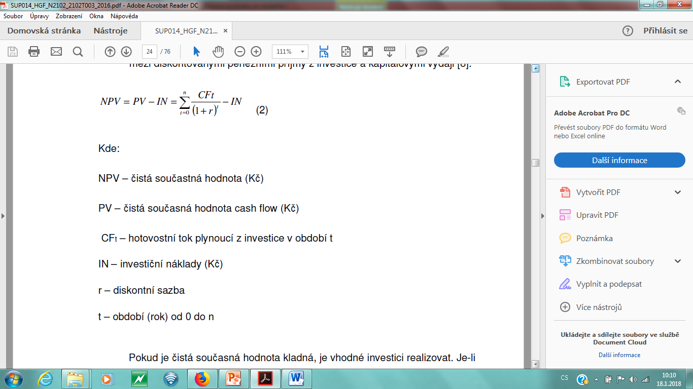
Ekonomický problém: Investice do zavedení nového lana na trh
Zjištěná CF dosadíme do vzorce pro NPV, úroková míra 0,12:
NPV =

Slide 8

Ekonomický problém: Investice do zavedení nového lana na trh
b) Pro použití metody diskontované EVA je třeba vypočítat EVA v jednotlivých letech. Zde se hodí použít vztah NOPAT – C*WACC, kde WACC jsou náklady kapitálu (0,12) a kapitál zadržený v jednotlivých letech odpovídá svou výší neodepsanému majetku.
$$DEVA=\sum_{i=1}^{n}{\left(\frac{{EVA}_{i}}{({\left.1+k\right)}^{i}}\right)}=$$

